Slide 1

Муниципальное бюджетное дошкольное образовательное учреждение
«Детский сад «Сказка» с. Алексеевка Яковлевского городского округа»
Аппликация
«Снеговик из цветной бумаги»
для детей среднего дошкольного возраста
Подготовила: воспитатель Бредихина М.С.

Slide 2
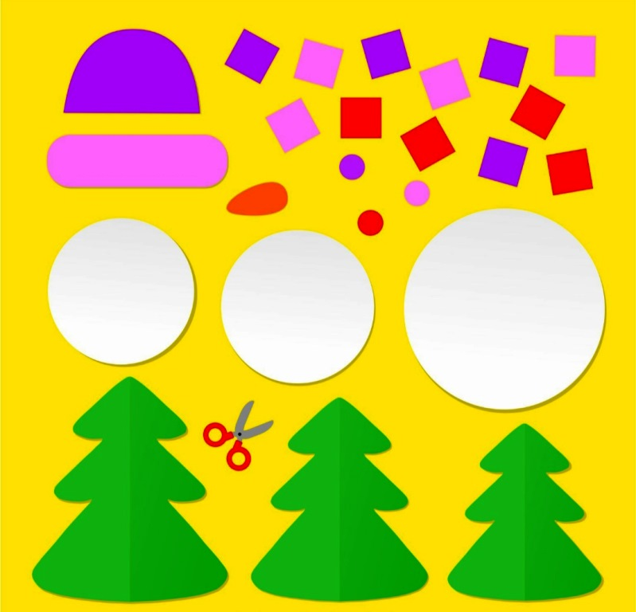

Slide 3
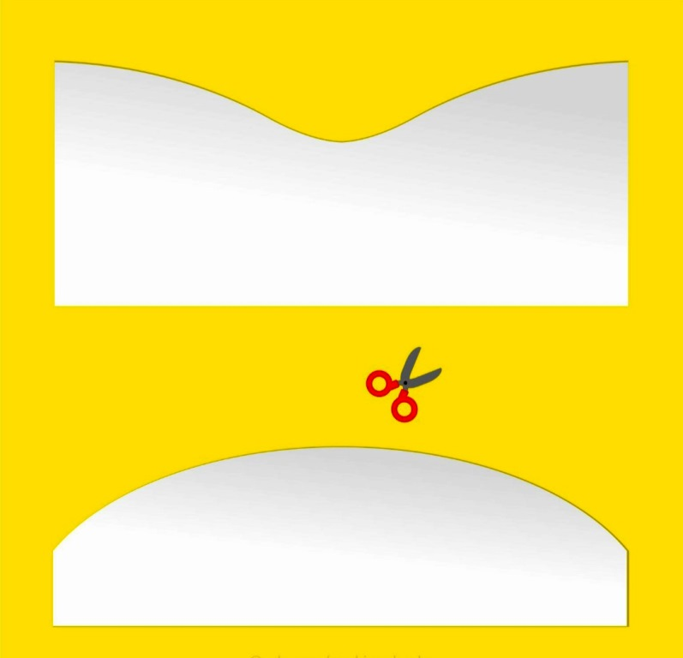

Slide 4
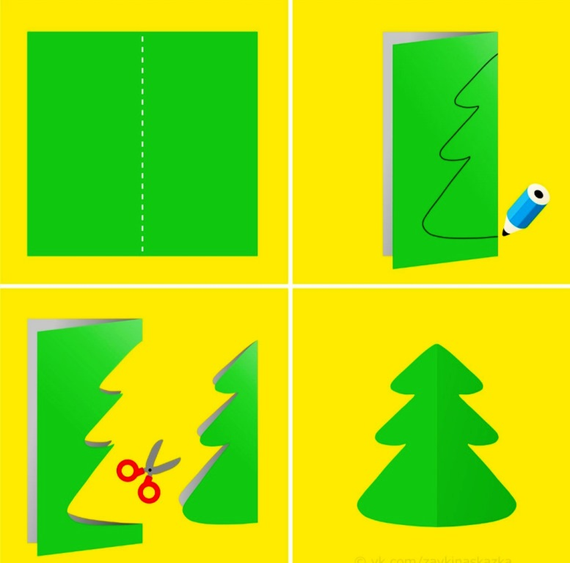

Slide 5
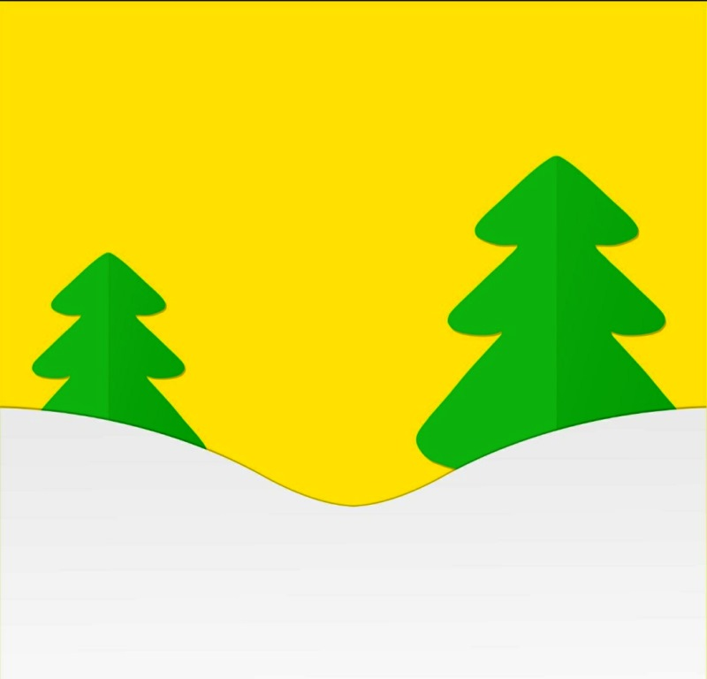

Slide 6
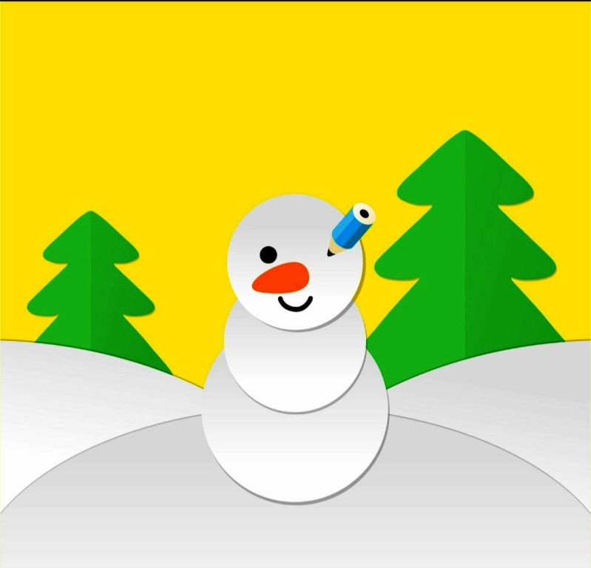

Slide 7
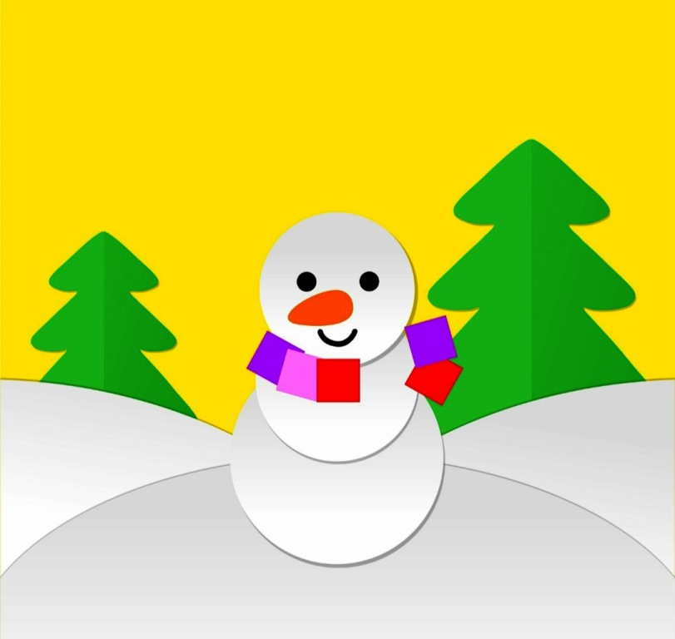

Slide 8
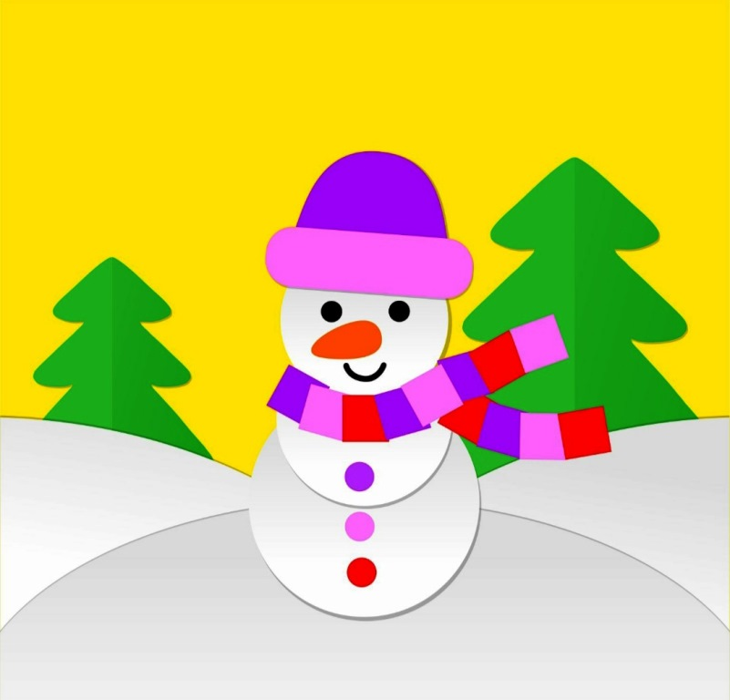

Slide 9
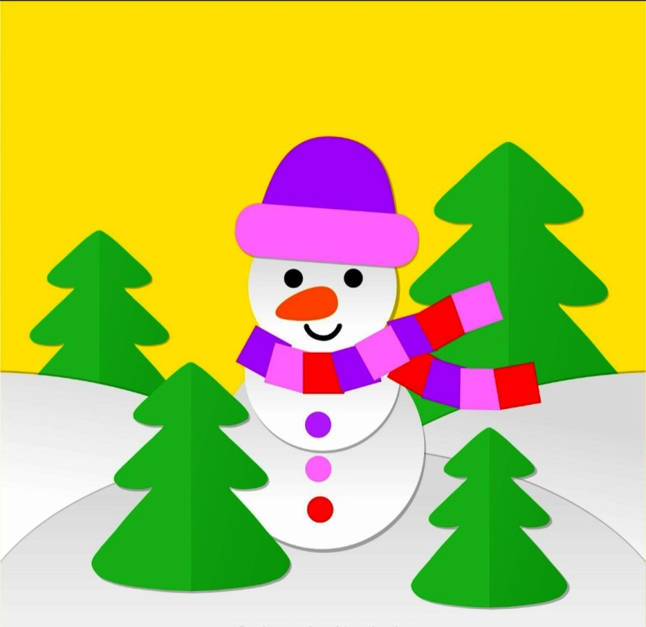

Slide 10
